Slide 1
Protopersona

Slide 2

Quem é?
Fernanda Oliveira
Informações
Dona de um poodle de 3 anos
Trabalha muito tempo fora de casa
Dores e Necessidades
- Não tenho tempo para cuidar do meu cachorro
Ele precisa tomar remédios de 3 em 3 horas
Meu cachorro sente falta de companhia

Slide 3
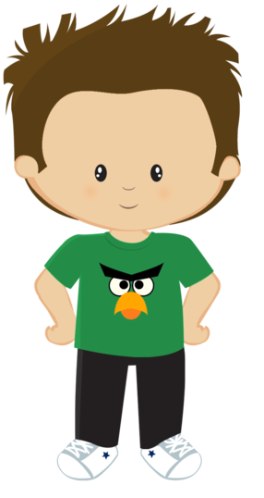
Quem é?
Rodrigo Carvalho
Informações
Trabalha em uma clinica veterinária por 3 anos
Sempre faz bicos para ganhar um dinheiro a mais
Adora animais de todos os tipos
Dores e Necessidades
Não encontro bicos para passear ou cuidar de animais

Slide 4
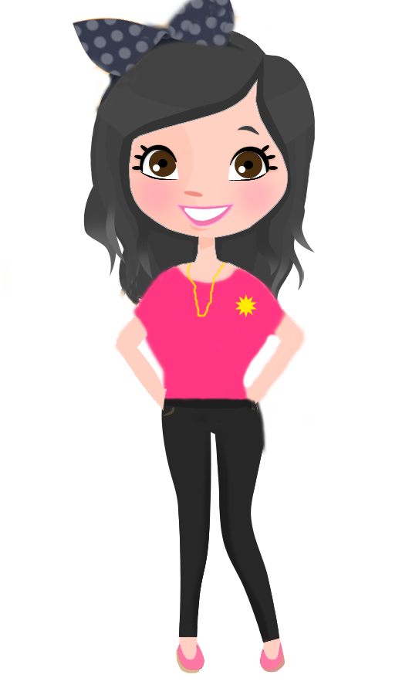
Quem é?
Alice Teixeira
Informações
Dona de um petShop
Possui dois cachorros e um gato
Convive diariamente com animais
Mora em uma casa grande
Dores e Necessidades
Fico incomodada, pois muitos dos meus clientes não
possuem um lugar para deixar seus animais
quando viajam
Possuo uma casa grande, onde posso comportar
outros animais, mas seria muito gasto.

